Slide 1
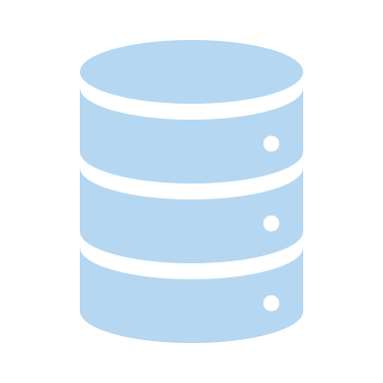

Manipulación y limpieza de datos en Python

Slide 2
¿Qué necesitamos?
Visual Studio Code
Python
Extensión de Python y Jupyter para VSC
Anaconda

Slide 3
¿Qué vamos a aprender?
Encontrar información guardada en un DataFrame en pandas
Cómo combinar DF
Identificar y quitar información duplicada en un DF
Reemplazar o quitar valores nulos de un DF
Explorar maneras de visualizar datos de un DF

Slide 4
Introducción
Pensemos en que queremos hacer el análisis de un conjunto de datos en el que estamos interesados, lo primero que debemos hacer es limpiar los datos que tenemos. Algunos conjuntos de datos les falta información o puede no estar en el formato que necesitamos.

Slide 5
Explorando la información de un DataFrame
Supongamos que cargamos nuestro conjunto de datos y que ya está en un DataFrame, pero este DF tiene 400 columnas y 60’000 filas. ¿Cómo empezaríamos a trabajar con este conjunto de datos?
Con pandas podemos ver un poco de información sobre estos datos.
Usamos DataFrame.head, lo cual nos devolverá las 5 primeras filas de nuestro DataFrame, DF.info (número de columnas, nombre, tipo de datos, memoria usada, etc.), DF.tail, nos devolverá las últimas filas.
Así, podemos observar que tipo de datos contiene.

Slide 6
Trabajar con datos faltantes
Regularmente puede pasar que el conjunto de datos con el que queremos trabajar le falten datos, dependiendo cómo manejamos esta situación afecta el análisis.
Para detectar valores nulos, podemos usar isnull() .
En pandas hay dos formas de expresar los datos faltantes, como NaN (Not a Number) en caso de que los datos sean de tipo numérico o None si no lo son. Aunque son diferentes, en pandas pueden ser usados indistintamente.
Dependiendo del conjunto de datos podemos eliminar los valores donde hay faltantes o llenarlos.

Slide 7
¿Cómo quitar datos duplicados?
Primero debemos identificar los datos duplicados usando la función drop_duplicates en pandas. Esta función nos devuelve una copia de los datos que no están duplicados.

Slide 8
Combinando conjuntos de datos
Tenemos varias opciones según nuestras necesidades.
pandas.merge conecta filas en DF usando una o más llaves, tiene variaciones de uno a uno, muchos a uno y muchos a muchos.
pandas.concat concatena objetos.
combine_first es un método que nos ayuda a llenar los faltantes de un DF con datos de otro DF.
append es una forma de concatenar directamente arreglos.

Slide 9
Join left y join right
Left join
Right join

Slide 10
Inner join y outer join
Full outer join
Inner join

Slide 11
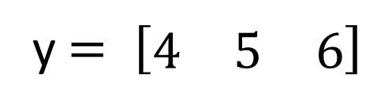


Concatenación
Puede ser entre arreglos unidimensionales, bidimensionales, etc.
$$x= \left[\begin{matrix}1 & 2 & 3\end{matrix}\right]$$
y $= \left[\begin{matrix}4 & 5 & 6\end{matrix}\right]$
np.concatenate([x, y])
pd.concat([x, y])
$$array([1, 2, 3, 4, 5, 6])$$

Slide 12
Estadística y visualización
Podemos usar las estadísticas conocidas, promedio, mediana, conocer los valores máximos y mínimos, cuántos valores hay.
Podemos agruparlos por algo en común, saber cuántos y cuáles valores son únicos.
Podemos graficar con las librerías matplotlib y seaborn.

Slide 13


